Slide 1
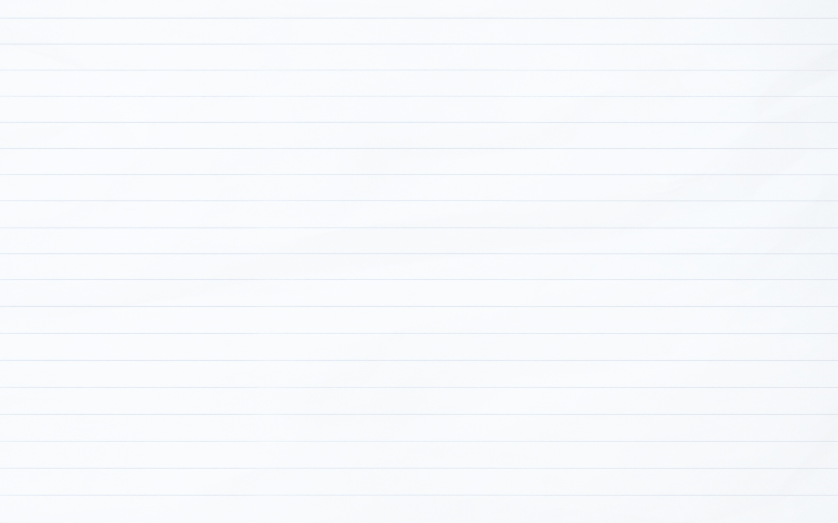




Niveau
1
Français
Période 1
Semaine 2 - Séance 4
Écoles Pionnières – Année scolaire 2024-2025
Version en cours d’amélioration.

Slide 2


Pour l’enseignant
Ce support est optimisé pour un visionnage en mode diaporama sur un écran d’ordinateur.

Slide 3
Pour l’enseignant
Orientations générales

Slide 4




Pour l’enseignant
Conventions pour l’usage des supports
Pages réservées à l’enseignant
Explications et consignes à dire aux élèves
Audio enregistré (déclenchement automatique)

Slide 5








Pour l’enseignant
Pictogrammes pour la gestion de la leçon.
Modelage.
Les élèves écoutent.
Questions directes.
L’enseignant désigne des élèves.
Dites-le en arabe
Les élèves disent le mot en arabe.
Répétition chorale.
Toute la classe participe.
Lecture silencieuse.
Passage au tableau.
Un élève réalise la tâche.
Pratique autonome.
L’enseignant circule entre les rangs.
Observation.
Les élèves observent.

Slide 6




Pour l’enseignant
Matériel technique
PC + PPT
Pointeur
Projection ajustée
Matériel didactique
Livret
Ardoise

Slide 7


Pour l’enseignant
Exemples de projections bien ajustées

Slide 8
Pour l’enseignant
Organisation pédagogique

Slide 9
Pour l’enseignant
Organisation pédagogique
L’objectif de l’enseignement du français en 1ère année est d’atteindre le palier 2 en lecture (lire des mots avec des syllabes simples) ainsi que le niveau A1.1 à l’oral et à l’écrit (capacités élémentaires en compréhension et en production).
L’année est organisée en 5 périodes de 6 semaines chacune. Les 5 premières semaines de la période sont consacrées à l’étude d’un thème, tandis que la sixième semaine est réservée au rebrassage et à l’évaluation des apprentissages de la période.
Chaque semaine comprend une liste de mots de vocabulaire, un dialogue, la découverte d’un graphème et des points de langue (structures syntaxiques, conjugaison etc.).
Chaque séance comprend 2 activités principales et s’ouvre par des rituels.
Période 1 : Je me présente
Période 2 : Ma classe
Période 3 : Ma famille et ma maison
Période 4 : Mon corps et mon alimentation
Période 5 : Ma journée

Slide 10
Pour l’enseignant
Programme de la période 1

Slide 11
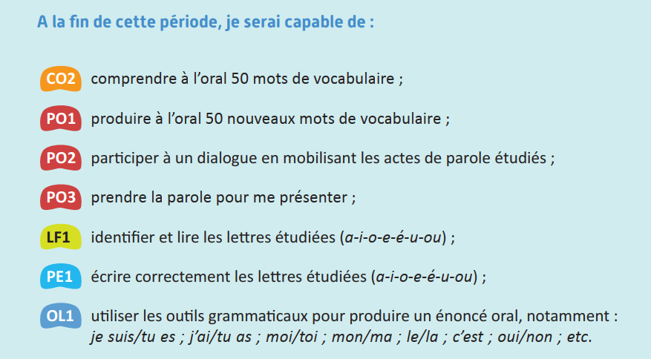
Pour l’enseignant
Attendus de la période 1
CO: Compréhension Orale PO: Production Orale LF: Lecture-Fluence PE: Production Ecrite OL: Outils de Langue

Slide 12
Pour l’enseignant
Programmation thématique de la période 1
Thème : « Je me présente »
Sous-thèmes :
Semaine 1 : Comment tu t’appelles ?
Semaine 2 : Tu as quel âge ?
Semaine 3 : Tu es en quelle classe ?
Semaine 4 : C’est qui ?
Semaine 5 : Est-ce que tu as une gomme ?
Semaine 6 : Révision et évaluation

Slide 13
Pour l’enseignant
Programme de la semaine

Slide 14
Pour l’enseignant
Organisation de la semaine
Séance 1
Séance 4
Rituels
Vocabulaire
Écoute active du dialogue
Rituels
Acte de parole
Lecture
Séance 2
Séance 5
Rituels
Acte de parole
Lecture
Rituels
Appropriation de l'acte de parole
Écriture
Séance 3
Séance 6
Rituels
Acte de parole
Écriture
Révision de la semaine

Slide 15
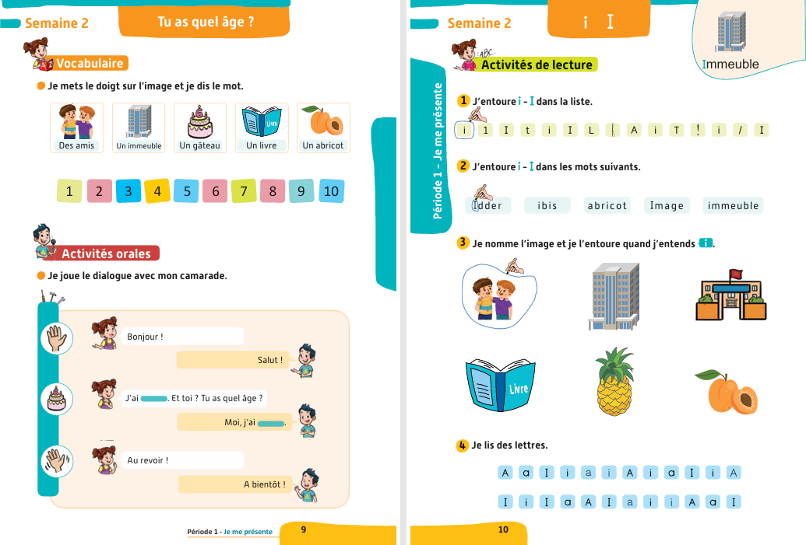
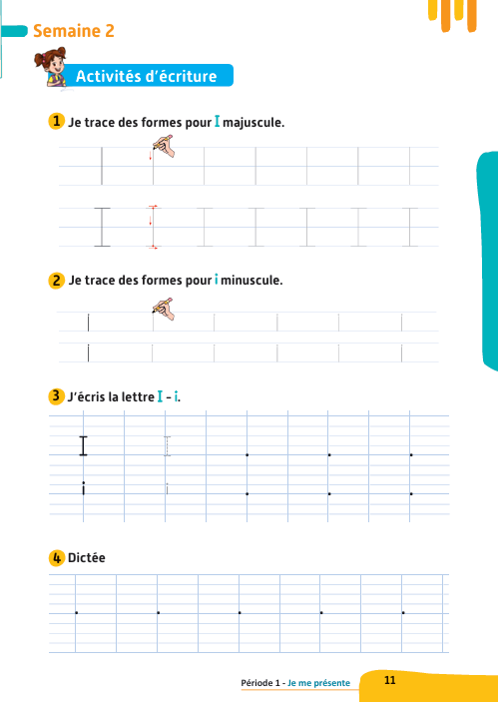
Pour l’enseignant
Contenus de la semaine 2

Slide 16
Séance 4
1. Rituel:
Révision de la lettre a - Chanson : « La Rumba 1, 2, 3 ».
2. Acte de parole
Tu as quel âge ? J’ai (…) ans.
3. Lecture
Identifier les mots qui contiennent le son « i ».

Slide 17


Pour l’enseignant
Objectifs des rituels
Révision de la lettre a.
Chanter les nombres jusqu’à 10.

Slide 18

Bonjour les enfants. Nous allons commencer une nouvelle leçon de français.

Slide 19

1. Rituel | 2. Acte de parole | 3. Lecture
Observez bien. C’est la lettre a en minuscule.

Slide 20

1. Rituel | 2. Acte de parole | 3. Lecture
Observez bien. C’est la lettre a en majuscule.

Slide 21

1. Rituel | 2. Acte de parole | 3. Lecture
Prenez vos ardoises et écrivez la lettre a en minuscule.

Slide 22

1. Rituel | 2. Acte de parole | 3. Lecture
Levez les ardoises.

Slide 23
1. Rituel | 2. Acte de parole | 3. Lecture
Écrivez la lettre a en majuscule.

Slide 24
1. Rituel | 2. Acte de parole | 3. Lecture
Levez les ardoises.

Slide 25

1. Rituel | 2. Acte de parole | 3. Lecture
On va écouter une chanson pour apprendre à compter jusqu’à 10.

Slide 26

1. Rituel | 2. Acte de parole | 3. Lecture

Slide 27
Séance 4
1. Rituel:
Révision de la lettre a - Chanson : « La Rumba 1, 2, 3 ».
2. Acte de parole
Tu as quel âge ? J’ai (…) ans.
3. Lecture
Identifier les mots qui contiennent le son « i ».

Slide 28
Pour l’enseignant
Objectifs de l’activité
S’approprier l’acte de parole :
Tu as quel âge ?
Utiliser des outils de langue :
J’ai / Tu as

Slide 29



1. Rituels | 2. Acte de parole | 3. Lecture
  Nous allons réécouter le dialogue entre Karim et Rita.

Slide 30

1. Rituels | 2. Acte de parole | 3. Lecture
Première écoute (diffusion automatique).

Slide 31

1. Rituels | 2. Acte de parole | 3. Lecture
Je vais diffuser le dialogue une deuxième fois. Écoutez attentivement.

Slide 32
1. Rituels | 2. Acte de parole | 3. Lecture
Deuxième écoute (diffusion automatique).

Slide 33


1. Rituels | 2. Acte de parole | 3. Lecture
Rita dit : « J’ai six ans. ».
Qui veut répéter ?
J’ai six ans.

Slide 34
1. Rituels | 2. Acte de parole | 3. Lecture
Que signifie : « j’ai six ans » en arabe ?
J’ai six ans.

Slide 35

1. Rituels | 2. Acte de parole | 3. Lecture
Rita dit « et toi, tu as quel âge ? ».
Qui veut répéter ?
Et toi, tu as quel âge ?

Slide 36
1. Rituels | 2. Acte de parole | 3. Lecture
Que signifie « et toi, tu as quel âge » en arabe ?
Et toi, tu as quel âge ?

Slide 37


1. Rituels | 2. Acte de parole | 3. Lecture
Karim dit : «Moi, j’ai sept ans. ».
Qui veut répéter ?
Moi, j’ai sept ans.

Slide 38
1. Rituels | 2. Acte de parole | 3. Lecture
Que signifie : « moi, j’ai sept ans » en arabe ?
Moi, j’ai sept ans.

Slide 39
1. Rituels | 2. Acte de parole | 3. Lecture
A retenir. Moi, j’ai / Toi, tu as
Qui veut répéter en faisant le geste ?
Moi, j’ai
Toi, tu as

Slide 40

1. Rituels | 2. Acte de parole | 3. Lecture
Les âges : 5 ans, 6 ans, 7 ans.
Qui veut répéter ?
cinq ans
six ans
sept ans

Slide 41

1. Rituels | 2. Acte de parole | 3. Lecture
Qui veut passer au tableau pour jouer le dialogue avec son prénom ?
J’ai … ans.
Et toi, tu as quel âge ?
- Moi, j’ai … ans.
> les élèves échangent les rôles

Slide 42
Séance 4
1. Rituel:
Révision de la lettre a - Chanson : « La Rumba 1, 2, 3 ».
2. Acte de parole
Tu as quel âge ? J’ai (…) ans.
3. Lecture
Identifier les mots qui contiennent le son « i ».

Slide 43


1. Rituel | 2. Acte de parole | 3. Lecture
Nous avons déjà vu la lettre i. Elle fait le son « i ».
Qui veut répéter « i » ?

Slide 44

1. Rituel | 2. Acte de parole | 3. Lecture
  C’est un immeuble. i-mmeuble.
  J’entends le son « i » dans immeuble.

Slide 45

1. Rituel | 2. Acte de parole | 3. Lecture
  C’est un livre. Li-vre.
  Est-ce que j’entends le son « i » dans livre ?

Slide 46

1. Rituel | 2. Acte de parole | 3. Lecture
  C’est un ananas. A-na-nas
  Est-ce que j’entends le son « i » dans ananas ?

Slide 47
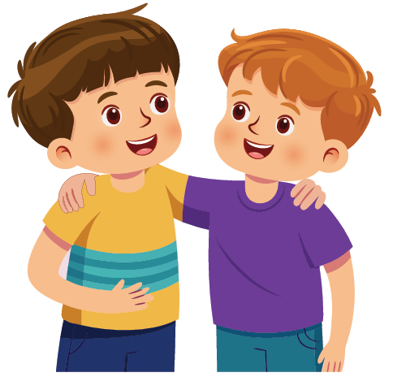
1. Rituel | 2. Acte de parole | 3. Lecture
  Ce sont des amis. A-mi.
  Est-ce que j’entends le son « i » dans ami ?

Slide 48

1. Rituel | 2. Acte de parole | 3. Lecture
  C’est un abricot. A-bri-cot
  Est-ce que j’entends le son « i » dans abricot ?

Slide 49

1. Rituel | 2. Acte de parole | 3. Lecture
  C’est une école. É-cole
  Est-ce que j’entends le son « i » dans école ?

Slide 50

1. Rituel | 2. Acte de parole | 3. Lecture
Prenez vos livrets et un crayon.
> Si les élèves ne disposent pas de livret, l’activité doit être réalisée oralement à partir du modèle affiché à l’écran.

Slide 51

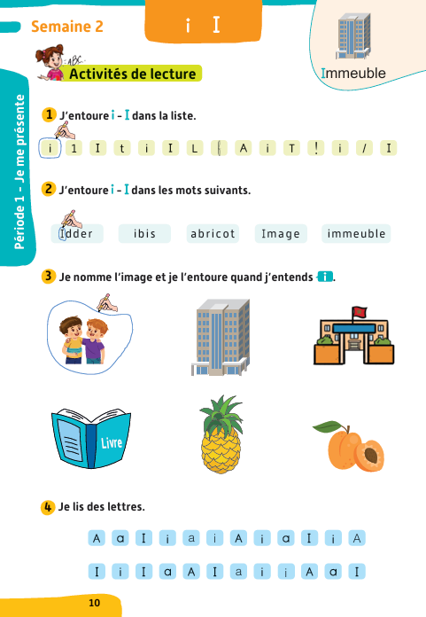
1. Rituel | 2. Acte de parole | 3. Lecture
Allez à la page 10.

Slide 52
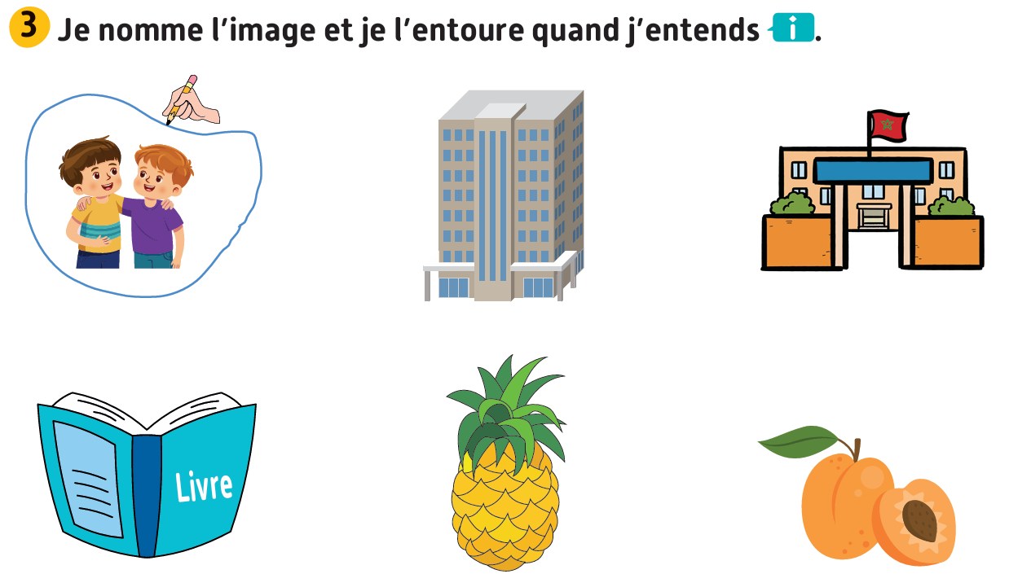
1. Rituel | 2. Acte de parole | 3. Lecture
Exercice 3. Je nomme l’image et je l’entoure quand j’entends « i »,
comme dans l’exemple.

Slide 53

1. Rituel | 2. Acte de parole | 3. Lecture
Exercice 3. Correction

Slide 54
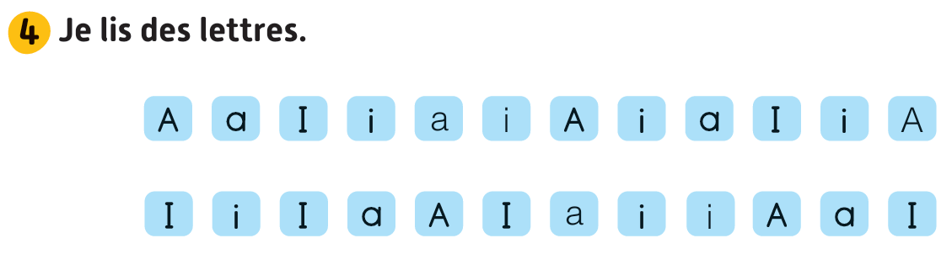
1. Rituel | 2. Acte de parole | 3. Lecture
Activité 4. Je lis les lettres.

Slide 55

C’est le moment de l’étoile.
Le gagnant de l’étoile est : [nom de l’élève]
Moment de l’étoile

Slide 56



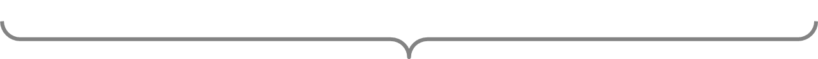

Qui peut me dire pourquoi [prénom] a obtenu l’étoile ?

Slide 57
La séance d’aujourd’hui est terminée. À demain !

